Slide 1




C. Grosbois
E. Florentin
D. Hong
Ecole doctorale n°552 EMSTU
« Energie, Matériaux, Sciences de la Terre et de l’Univers»

Slide 2
1. Qui sommes nous ?
16 U.R. pour 3 établissements UO, UT, INSA
236 doctorants inscrits pour 2024-2025
13 spécialités du doctorat pour l’ED EMSTU
Chimie
Electronique
Energétique
Génie Civil
Génie Mécanique
Génie Mécanique et Productique
Génie des Procédés
Physique
Science des Matériaux
Sciences de l'Ingénieur
Sciences de l'Univers
Sciences de la Terre
Sciences et Technologies Industrielles
17 à l’INSA CVL (18 HDR)
53 à l’UT (53 HDR)
166 à l’UO (132 HDR)

Slide 3
2. Modalités pour financements Etablissement et Région
Classement sujet-financement
ED
Nombre total de bourses Etablissement et Région attribuées par nos établissements de rattachement
Informations aux D.U. des 4 U.R. : GREMAN, LAMé, PCM2E, GéHCO
CDL de chaque U.R. : classement des sujets
Réunion DU-ED fin Décembre:
Présentation par les DU de chaque sujet classé
Attribution du nombre de bourses à chaque U.R en fonction du nombre d’HDR
Classement des sujets-financements-U.R.
U.R.
ED + U.R.

Slide 4
2. Modalités pour financements Etablissement et Région
Modalités
Publicités du sujet (ADUM, Euraxes, réseaux)
Entretiens par l’équipe encadrante et sélection de 3 candidats
Auditions et classement par l’ED pour tous les sujets sur financements Etablissement et Région
Auditions et classement par l’ED sur demande des porteurs pour les sujets financés par projet
Pas d’audition pour des financements dépendant du labo-sujet-candidat (CIFRE, CEA, CNES, ADEME…)
2 à 3 journées d’auditions : 1 ou 2 à UO, 1 à UT
Pour chaque site : 1 session en Mai, 1 en Juin (cofinancements validés) et parfois même fin août ou début septembre
2 ou 3 Membres de jury + présence de l’équipe encadrante.
10 minutes de présentation, 20 minutes d’échanges entre le candidat et le jury.
Visio si candidat à l’étranger avec des exceptions
En général, 3 candidats / sujet
Parfois 1 seul candidat classé sur les 2 ou 3
Des désistements avant audition
Des candidats classés premiers / ZRR
Bilan des auditions
Notes:
Zone à régime restrictif

Slide 5
3. Bilan 2025 sur les financements Etablissement
2 financements 100% Etablissement
À l’UMR GREMAN
Mise en place de couches minces d’oxydes ferroélectriques. Dir: M. Chettab, P.Laffez
3 candidats auditionnés
Mr Jules Molineau classé n°1
A l’UR LaMé
Optimisation des techniques de caractérisation sur la fatigue des élastomères. Dir: G. Berton, F. Lacroix
3 candidats auditionnés
Mme Kaoutar Derki classée n°1
*avec auditions des candidats par l’ED
2 financements 50% Région (GREMAN avec ANR*, PCM2E avec APR-IR*)
2 financements 100% sur projets (GREMAN avec ANR, GeHCO avec APR-IR*)
1 financement 50% PAACC (GREMAN avec ERC*)
Un total de 7 financements au 09/10/25
En cours les projets, CIFRE, cotutelles

Slide 6
3. Evolution des types de financements 2021-2025
Nombre de doctorants 1A (Financements à 100%) – EMSTU Tours
Financement 100% et 50%
Financement à 50%
Financement à 50%
16,7%
21,7%
26,7%
28,3%
(En cours)

Slide 7
Ecole doctorale n°552 EMSTU
« Energie, Matériaux, Sciences de la Terre et de l’Univers»

Slide 8
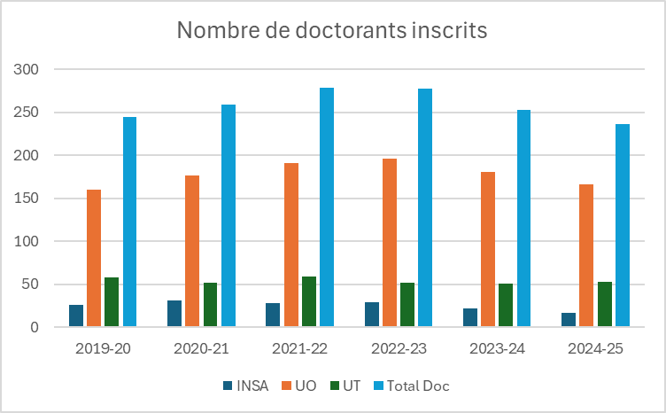
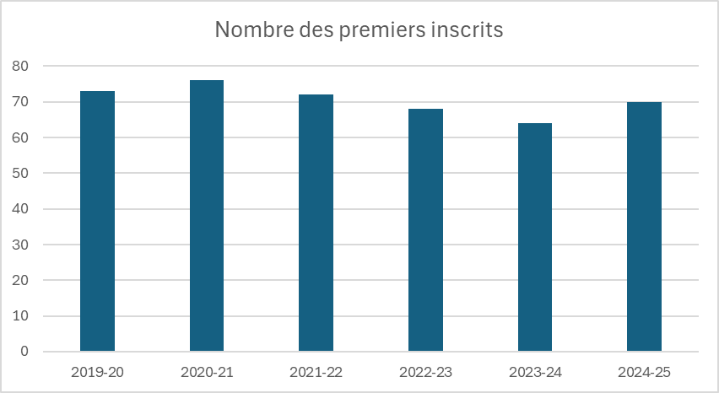
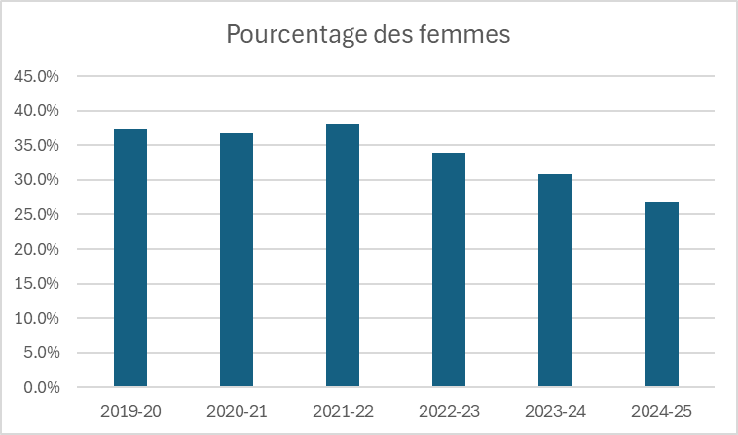
4. Evolution 2020-2025 sur les financements
Bilan des inscriptions : évolution
Pourcentages des doctorantEs

Slide 9
2. Financements doctoraux - Auditions
Bilan des différents types de financements doctoraux : évolution EMSTU pour les 3 établissements
Origines des cofinancements aux 50% Région
Sur projets
ANR, projets Europe, APR-IR
Cofinancements institutionnels
BRGM, INRAe, CNES, Ademe, CERTEM
Fonds propres
Etablissements, U.R., ERC, chaire CPJ
dont les ½ PAACC
NB : PAACC 59274 € donc cofiancnement : 60373 €
Notes:
Plan d’accueil et d’accompagnement des chercheuses et des chercheurs
11 PAACC en 2025 pr EMSTU : 2 UT, 3 INSA, 6 UO
A Tours, 1 seule utilisée pr Sept 2025 avec 1 cofianncement ERC

